Slide 1
第1讲：电压
简洁不简单 通俗不复杂

Slide 2
问：什么是【电压】？
答：电压是形成电流的原因
问：电压用什么符号表示？
答：字母U
形成
电压
电流
水压
形成
水流

Slide 3
问：电压的【基本单位】是什么？
答：伏特，简称伏，符号V。
问：电压的【常用单位】是什么？
答：千伏kv；毫伏mv。
1000倍
1000倍

Slide 4
常见的电压
电源 | 电压
干电池的电压 | 1.5v
蓄电池的电压 | 2v
手机电池的电压 | 3.7v
我国家庭电路电压 | 220v
工厂电压 | 380v
记一记，背一背

Slide 5
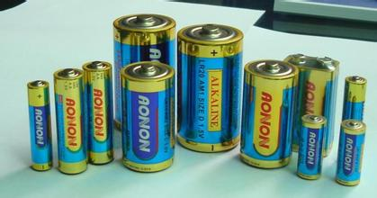
规律：干电池的电压都是1.5v，不论大小。
干电池的电压都是1.5v，很奇怪吧！

Slide 6
问：对人体安全的电压是多少？
答：不高于36v。
电源 | 电压
干电池的电压 | 1.5v
蓄电池的电压 | 2v
手机电池的电压 | 3.7v
我国家庭电路电压 | 220v
工厂电压 | 380v
安全电压
安全电压
安全电压
危险电压
危险电压

Slide 7
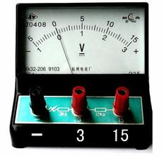
问：怎样测量电压的大小？
答：用电压表，电压表又叫伏特表。
这就是电压表
字母V是电压表的标志，
因为电压的单位是v。

Slide 8
电压表的接线柱与量程。
结论：电压表有一个负接线柱，两个正接线柱。
瞧！上面的量程是下面量程的5倍。
“-”接线柱
“+15”接线柱
“+3”接线柱

Slide 9
当接“-”“3”接线柱时，读下面的刻度，量程是0~3v。
下面的量程每一小格表示0.1v

Slide 10
当接“-”“15”接线柱时，读上面的刻度，量程是0~15v。
上面的量程每一小格表示0.5v

Slide 11
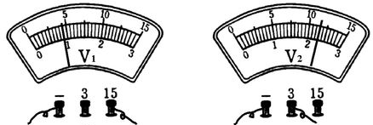
小结：
规律：大量程是小量程的5倍。
接线柱 | 量程 | 分度值
“-”“3” | 0~3v | 0.1v
“-”“15” | 0~15v | 0.5v

Slide 12
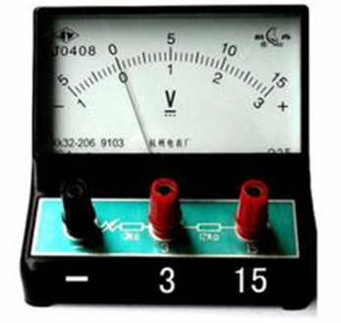
一同学用电压表去测小灯泡两端的电压，用小量程测
量时读数是2.2v；用大量程测量时读数是2.3v，则：
小灯泡两端的电压是多少？
答：2.2v，因为小量程更加精确。
问：小灯泡真实的电压只有一个，为什么有两个读数？
答：量程不一样，精确度就不一样。
能用小量程，就尽量使用小量程。

Slide 13
问：电压表怎样测量小灯泡的电压？
答：与小灯泡并联。
“+”接线柱靠近电源正极
“-”接线柱靠近电源负极
V
-
3
15

Slide 14
实物图如图，请画出电路图。
V
V
-
·
·
3
15
·
·

Slide 15
如图：电压表测量L₁两端的电压，请连接实物图。
V
V
-
3
15
L₁
L₂
L₁
L₂

Slide 16
如图：电压表测量L₂两端的电压，请连接实物图。
V
V
-
3
15
L₁
L₂
L₁
L₂

Slide 17
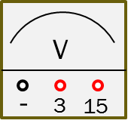
问：电压表能不能直接测量电源电压？
答：能，直接把电压表接在电源两端。
电压表可以直接接在电源两端
V
负极、“-”接线柱
正极、“+”接线柱

Slide 18
小结：
电流表不能直接接在电源两端
电压表可以直接接在电源两端
A
这样不行
V
这样可以

Slide 19
如图：L₁、L₂是串联还是并联？
分析：电压表相当于开路，所以把电压表去掉。
很明显，L₁、L₂串联
L₁
L₁
L₂
L₂
•
•
v

Slide 20
如图：电压表是测量什么电压？
分析：表面上测量的是电源与L₂串联的总电压，实际上是测量L₁两端的电压。
L₁
中学阶段，不研究电源与用电器串联的总电压
L₂
•
•
v

Slide 21
如图：L₁与L₂是串联还是并联？
分析：电压表相当于开路，所以把电压表去掉。
很明显，L₁、L₂串联
v
L₁
L₁
L₂
L₂

Slide 22
问：下面这两个电路图是等效的吗？
答：是等效的，因为L₁与L₂都是串联的，且电压表都是测量L₁两端的电压。
L₁
v
L₁
L₂
•
•
L₂
v

Slide 23
如图：电压表是测量什么电压？
答：既是测量电源电压，又是测量L₁与L₂的总电压。
L₁
L₂
注意：电源电压就是L₁、L₂的总电压
v

Slide 24
如图：灯泡L₁、L₂是串联还是并联？
分析：因为电压表相当于开路，所以把电压表去掉。
很明显：L₁、L₂是串联
L₁
L₁
v
L₂
L₂

Slide 25
如图：电压表是测量什么电压？
答：测量L₁两端的电压，因为电压表接在L₁两端。
L₁
注意：不是测量L₂两端的电压
v
L₂

